Slide 1
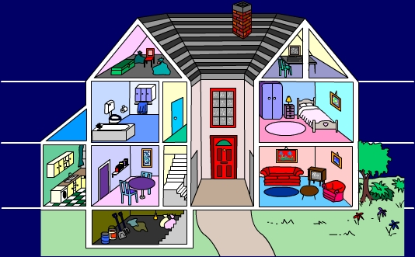
Qu’est-ce qu’il y a dans ta maison?
Ecris des phrases!
E.g. Au rez-de-chaussée, il y a … .
au deuxième étage
au premier étage
au rez-de-chaussée
au sous-sol

Slide 2
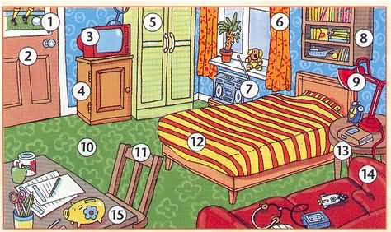

Slide 3
Qu’est-ce qu’il y a dans ta chambre?
Le poster
La porte
La télé
Le meuble
L’armoire
Les rideaux
La radio
L’étagère
La lampe
La moquette
La chaise
Le lit
la table de chevet/ nuit
Le canapé
Le bureau

Slide 4
Ma chambre - Prépositions
entre
derrière
devant
sous
dans
sur
en face de
près de
à côté de
à gauche de
à droite de
between
behind
in front of
under
in
on
opposite (of)
near (of)
next to
on the left of
on the right of

Slide 5
Ma chambre - Prépositions
For feminine nouns (la) and those with l’, there is no change to prepositions with de.
Le lit est à côté de la table. - The bed is next to the table.
La chaise est en face de l’armoire. - The chair is opposite the wardrobe.
However, for masculine nouns (le), the de changes to du.
La lampe est à côté du lit. - The lamp is next to the bed.

Slide 6
Adjectives that come before the noun
Beauty
Beau/belle, joli(e)
Age
Vieux/vieille, jeune, nouveau/nouvelle
Goodness
bon/bonne, mauvais(e)
Size
Petit(e), grand(e), gros/grosse

Slide 7
Irregular adjectives
Un stylo rouge > une porte rouge
Un nuage gris > des nuages gris
Mon film préféré > ma chanson préférée
Il est italien > elle est italienne
Un garçon paresseux > une fille paresseuse
Un garçon travailleur > une fille travailleuse
Un nouveau vélo > une nouvelle voiture
Un copain sportif > une copine sportive
Le week-end dernier > la semaine dernière
?
?
?
?
?
?
?
?
?

Slide 8
Parler
A white chest of drawers > une commode blanche
An old television > une vieille télé
A good old friend > un bon vieux copain
A big bed > un grand lit
A generous parent > un parent généreux
A very small bathroom > une très petite salle de bains

Slide 9
5.1G vocabulaire
laver la voiture to wash the car
le lit bed
en métal made of metal
les meubles (m) furniture
le miroir the mirror
le mur wall
nettoyer to clean
noir(e) black
la peinture paint / painting
la porte door
propre clean / own
ranger to tidy
rose pink
rouge red
le tapis rug
en tissu made of fabric
travailler to work
en velours made of velvet
vert(e) green
violet(te) purple
aider to help
l’armoire (f) wardrobe
la bibliothèque book case / library
blanc(he) white
en bois made of wood
le bureau desk
le canapé sofa
la chaise chair
la commode chest of drawers
cuisiner to cook
dur(e) hard
l’étagère (f) shelf
faire la cuisine to cook
faire le jardinage to do the gardening
le fauteuil armchair
la fenêtre window
gris(e) grey
jaune yellow

Slide 10
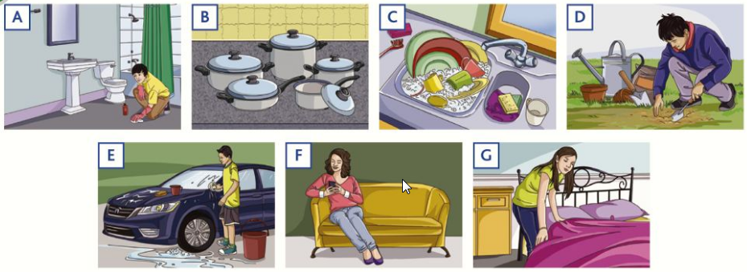
À la maison, je dois…
Laver la voiture
Faire la vaisselle
Faire la cuisine
Faire le jardinage
Faire le lit
Nettoyer/ laver la salle de bains
Ne rien faire
Je lave la voiture
Je fais la vaisselle
Je fais la cuisine
Je fais le jardinage
Je fais le lit
Je nettoie/ lave la salle de bains
Je ne fais rien

Slide 11
Traduction
Hi my name is Paul, I’m 15 years old and I live in Lyon.
Salut, je m’appelle Paul, j’ai quinze ans et j’habite à Lyon.
My house is big but old.
ma maison est grande mais vieille.
In my bedroom I have a wooden bed and a small desk.
dans ma chambre j’ai un lit en bois et un petit bureau.
My bed is opposite my desk.
mon lit est devant/ en face de mon bureau.
Also I have a white metal wardrobe on the left of the door.
Aussi, j’ai une armoire blanche et en metal à gauche de la porte.
At home I have to do the dishes and clean the bathroom from time to time, but I don’t like it.
à la maison je dois faire la vaisselle et laver la salle de bains de temps en temps, mais je n’aime pas ça.

Slide 12
Pour commencer - parler
Dans ma chambre, j’ai un grand lit qui est en face de la fenêtre. Je n’aime pas trop mon lit parce qu’il est dur. De plus, je n’ai pas de tapis, je trouve ça sale. À gauche du lit, il y a ma commode ou je range mes vêtements, mais parfois je laisse mes vêtements par terre, je n’aime pas nettoyer.
my
big
is
of the
my
hard
any
it
of the
my
tidy
my
clean

Slide 13
Les pièces dans la maison
La salle de bains
La cuisine
La chambre (de mes parents)
La salle à manger
Le salon
Le sous-sol
Le grenier
Le jardin
L’entrée
La porte
Le couloir
Bathroom
Kitchen
(parents’) bedroom
Dining room
Living room
Cellar
Attic/loft
Garden
Hall/ entrance
Door
Landing/ corridor

Slide 14
Dans ma maison, il y a une cuisine moderne.
J’habite/ je vis dans un grand appartement dans le centre ville.
Nous avons/ on a un sous-sol/ une cave et deux salles de bains.
Il y a seulement deux chambres dans ma nouvelle maison.

Slide 15
5.1F Des maisons différentes
agaçant(e) annoying
le bureau office / study
la cave cellar
la chambre bedroom
la cuisine kitchen
déménager to move house
douillet(te) cosy
l’escalier (m) staircase
l’étage (m) floor, storey
la fenêtre window
le grenier attic
le jardin garden
la maison mitoyenne terraced house
la pièce room
le rez-de-chaussée ground floor
la salle à manger dining room
la salle de bains bathroom
la salle d’eau wet room
le salon lounge, living room
le séjour lounge, living room
sombre dark
le sous-sol basement
les toilettes (f) WC, toilet

Slide 16
Les phrases wow
In a lively area – dans un quartier animé
Quite small – assez petit
I dont like to share – je n’aime pas partager
The neighbours are sometimes noisy – les voisins font quelquefois du bruit
In the middle of nature – en pleine nature
You have to turn on – il faut allumer
Especially in winter – surtout en hiver
Which bloom in summer – qui fleurissent en été
I live – je vis
Which dates from – qui date de
Century – le siècle
On the ground floor – au rez-de chaussée
Which has a view on – qui donne(nt) sur
On the other hand – par contre
On the first floor – au premier étage
There is only one – il n’y a qu’/ que
Comfy – douillet(te)

Slide 17
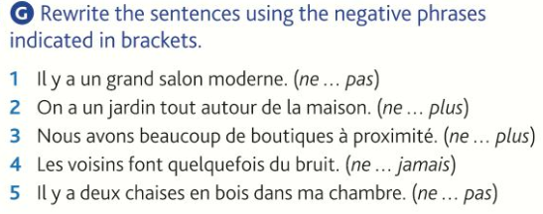
Negative structures
ne … pas
ne … jamais
ne … plus
ne … que
not
never
not anymore/no more
only
+ de

Slide 18
Negative structures
Il n’y a pas de grand salon moderne.
On n’a plus de jardin autour de la maison.
Nous n’avons plus beaucoup de magasins à proximité.
Les voisins ne font jamais de bruit.
Il n’y a pas de chaise en bois dans ma chambre.

